Slide 1
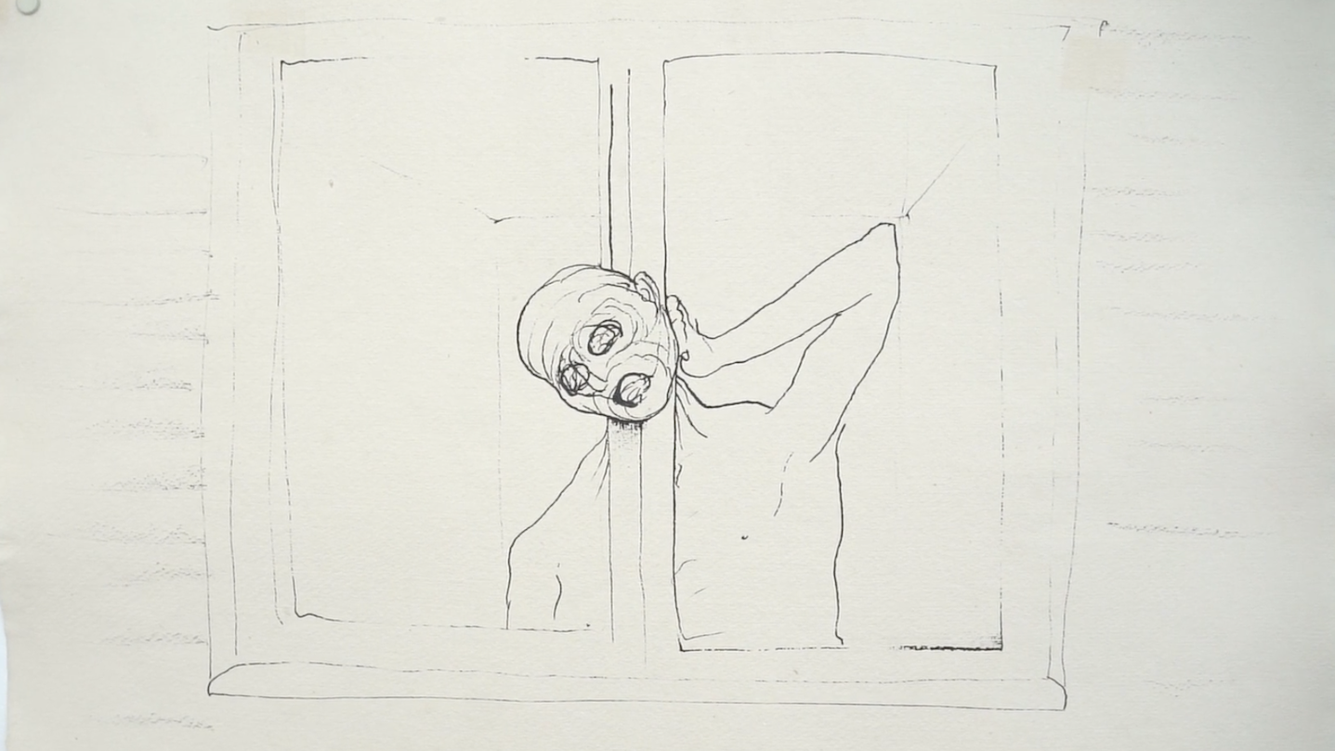
Albert Camus: Lhostejnost jako verze ne-chtění?
Filosofie rezignace, 2021

Slide 2
„Mým přáním teď není být šťasten, nýbrž být při vědomí.“
„Zkušenost není pokus. Nevyvoláváme ji. My ji podstupujeme. Spíš trpělivost než zkušenost. Trpělivě snášíme – spíše trpíme. Zcela praktická: ze zkušenosti nevyjdeme moudří, ale zkušení. Jenže v čem?“ Camus, Zápisník I, 1997, str. 14.
„Pour l’homme absurde, il ne s’agit plus d’expliquer et de résourde, mais d’éprouver et de décrir. Tout commence par l’indifference clairvoyante.“ … „vše započíná jasnozřivou lhostejností“.
Camus, Le mythe de Sisyphe, 1942, str. 129.

Slide 3
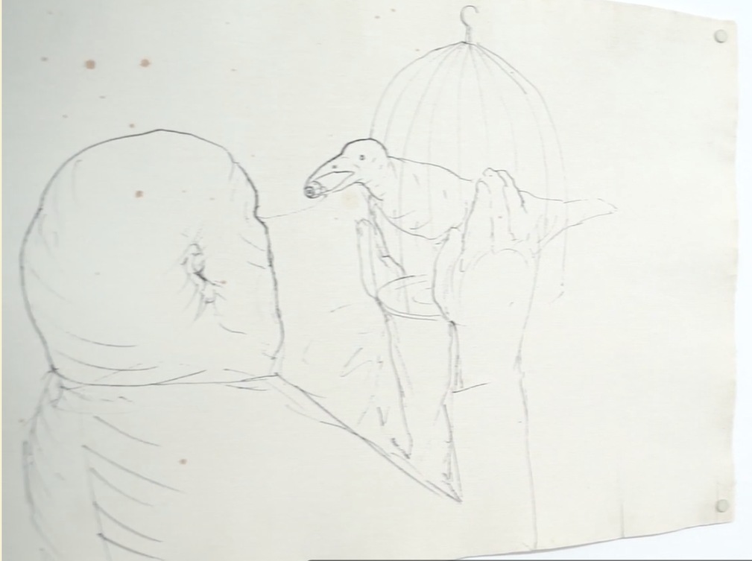
Filosofické zázemí

Slide 4
Za „Hegela“ proti „Kierkegaardovi“
Svým iracionálním skokem Kierkegaard v Camusově interpretaci zahlazuje napětí, jímž je člověk původně určen jako syntéza konečnosti a nekonečnosti.
Hegel naopak na úrovni jednotlivce v tomto napětí setrvává a na úrovni jednotlivce je pak situace nerozřešitelná, nezhojitelná a v nějakém ohledu skutečně absurdní.
Kdyby Hegel zůstal stát u tohoto vylíčení člověka, Camus by jej mohl prohlásit za prvního absurdního filosofa.

Slide 5
Existenciální fenomenologie?
Camuse sice nemůžeme označit jednoduše za fenomenologa, mnohé fenomenologické intuice však do jeho filosofie vnikly. Je to především jeho důraz na
vědomí, konkrétně na vtělené vědomí obklopené zvuky, barvami, texturami…
určitý typ privilegované naladěnosti, kterou Camus nazývá lhostejností/netečností.

Slide 6
„Epoché“?
Camusovskou snad lze označit za určitý typ existenciální epoché, která se zdržuje kladení existence.
Camus však zároveň činí dva podstatné kroky – za fenomenologii.
odmítá hledat podstaty,
a hlavně: metodologickou epoché rozšiřuje o jeden nesamozřejmý krok – omezuje se na fenomén jakožto na fenomén znamená pro Camuse: neklást ani kontext či pozadí tohoto fenoménu.
Tj. usiluje o vyjádření fenoménu bez ohledu na podstaty a bez ohledu na vztahy.
Do jeho přístupu tak vniká určitý metodologický atomismus, kterému se právě fenomenologové snaží vyvarovat a který jde například explicitně proti hegelovské tezi, že „pravda je celek“.

Slide 7
Proti myšlení, hlavně tedy „gramotnému“
„Myšlení je vždy v předstihu. Vidí příliš daleko, dál než tělo, které je v přítomnosti. Zrušit naději znamená přitáhnout myšlení k tělu. A tělo musí zetlít.“ Camus, Zápisník, I, 102.
Když se podíváme na eseje z raného spisku Léto, vidíme, že vědomí – lévinasovsky řečeno – žije z rozpálených pláží, ze slunce, ze slaného vzduchu. Vědomí je zde vášnivostí, nikoli teoretickým přístupem ke světu. Vědomí samo je zde vůlí, chutí, živoucností.
V jeho pozorování již gramotného člověka jako by se zachovalo něco z pozorování, které není proměněno písmem. Důraz klade Camus na barvy, na vůně, na zvuky, ale i na ticho, které se může vynořit jen v rušných městech (Léto, str. 17).

Slide 8
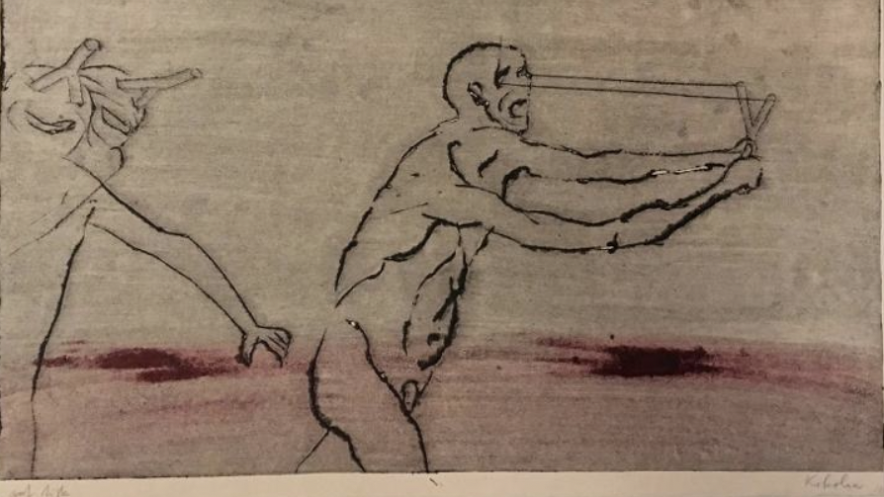
„Odpověď na otázku po mých deseti nejoblíbenějších slovech: svět, bolest, půda, matka, lidé, poušť, čest, bída, léto, moře.“

Slide 9
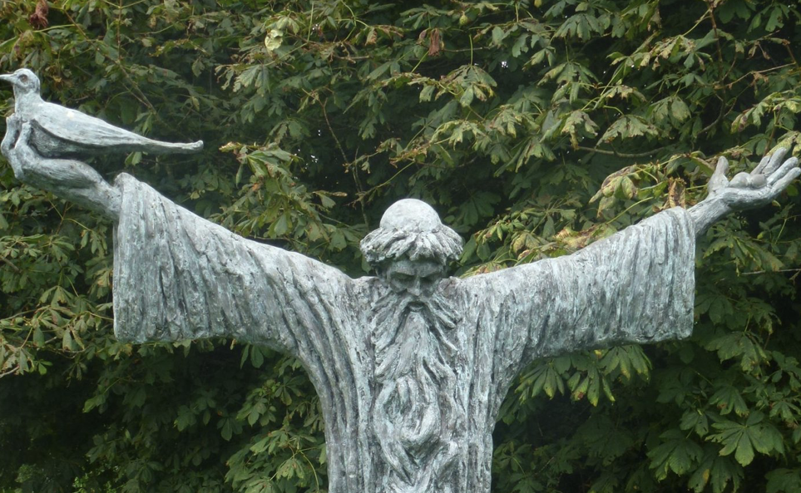
Ptačí hnízdo
V jeho ztuhlých vztažených rukou si vlaštovky udělaly hnízdo. Jednoho dne však odlétly za voláním dalekých krajů. A ten, který v sobě zabil touhu a vůli, slávu i bolest, se rozplakal.
Albert Camus, Léto, 1999, str. 36.
Jeho pláč jej rehabilitoval. Tamtéž, 37.
Život nelze nikde celebrovat více než v prázdnotě velkoměsta, v jeho bezduché kráse. Tamtéž, str. 38.

Slide 10
Lhostejnost jako základní vztah ke světu
Lhostejnost je vztah ke světu, v němž neexistuje jedna pravda, ale jen pravdy, které mají tendenci proměňovat se ve lži.
Když se dost dlouho říká jedna pravda, může se proměnit v lež.
Proto ze sebe samého nelze udělat „kamenný sloup“ (stěžejní motiv novely Léto) v tom smyslu, že by sám člověk byl neměnný, že by se plahočil za jedním ideálem.
Ale kamenný sloup v jiném ohledu být má – má se zlhostejnit, což neznamená stoicky na vše rezignovat. Podobě jako v případě Kierkegaarda je camusovský typ rezignace naopak (jedinou) branou k radosti, dokonce lásky, která však nepropadává naději.
Co konkrétněji je však ona lhostejnost?

Slide 11
Lhostejnost jako neočekávání
Lhostejnost je „naladění“, v němž nic neočekáváme, a tedy se bereme zpátky. Neklademe nároky na druhé ani na svět a potud je to smíření s bytostnou bezúčelností světa. Camus zde navazuje na Nietzscheho – člověku ani světu (bytí) není zvnějšku uložen žádný účel. Neexistuje žádná daná hierarchie účelu. V tomto smyslu jsou stavy světa lho-stejné.
O co vposled jedině jde, je sebepoznání, které pro Camuse implikuje určitou etiku (zde hovoří explicitně o „hodnotách“).
A sebepoznání ústí k vhledu do absurdity nás i světa (viz další slide). Z absurdity plyne, že neexistuje hierarchie třeba ani mezi zaměstnáními: umění není více nebo méně než lékařství, lékařství není více nebo méně než rozvoz pošty. V čem jsou zaměstnání stejné, je, že všechna mohou (a mají) vést k probuzení vědomí absurdity.

Slide 12
Absurdita
Jedná se o relační kategorii, která reaguje na Hegelův vhled, že vše je alternativní vůči něčemu jinému. Absurdno v sobě nicméně skrývá hodnotící aspekt: není to jen vztah, ale i závazek, konkrétněji: je to vztah, který nás zavazuje, aniž by skýtal naplnění.
Když tedy chápe Hegel člověka jako tvora bytostně určeného vztahem k druhým, je pro něho tento vztah základem určitého naplnění – naplnění tkví ve smíření s jinakostí, a toto smíření je místem pravdy.
Pro Camuse je otázka pravdy s ohledem na toto napětí irelevantní. Je to základní ontologické východisko, je to „absolutní protiklad“, který člověk uchopuje.
V čem tkví tento protiklad? V bytostné neuspokojitelnosti našeho vědomí, které je negativitou, jež snaží překonat. Člověk vznáší na svět své nároky, a svět neodpovídá nebo maří jeho plány. (Zde viz sartrovské: člověk je marná vášeň – chce být plně určen, a proto v bezpečí (jako bytí v sobě), ale chce mít svobodu a nebýt určen jako (bytí pro sebe). Jediná bytost, která toto umí smířit, je Bůh.
V tomto smyslu chápe Camus kategorii „absurdna“ jako základní fakt nesouměřitelnosti, který netkví ani ve světě, ani v člověku, ale v jejich vztahu. „Absurdní“ je nenaplňující přítomnost člověka u světa, v níž musíme vytrvat. Žít znamená nechat žít absurdno.

Slide 13
„Žít tak hodně, jak je možné“
V tomto smyslu předkládá Camus podivuhodnou etiku: Nežít tak dobře, jak je možné, ale žít tak hodně, jak je možné.
Vědomí je schopnost zmnožování zkušeností a skrze tyto zkušenosti i vlastních podob. Člověk se tak může proměnit v galerii postav. To ostatně je něco, co obdivuje na hercích, kteří se upsali té nejpovrchnější slávě, která jen jedinou dostupnou slávou člověka.
Ta tedy tkví ve schopnosti a velkorysosti vyčerpat se, nebát se o sebe (= nemít budoucnost).

Slide 14
Dnes umřela maminka. Možná taky už včera, zatím to není jasné. Z útulku přišel telegram: „Matka zesnula. Pohřeb zítra. Hlubokou soustrast.“ Z toho se nic nevyčte. Asi už včera.

Slide 15
Smrt (ale i metodologický atomismus)
Mersault žije v obklíčení trojí smrtí – své matky, své oběti a své popravy.
Vědomí vlastní konečnosti mu zbystří vědomí (novela začíná v oparu, postupně se množí obrazy břitkého slunce, které ukazuje předměty bez stínů).
Věty jsou atomické, atomický je i způsob pohledu na svět („velká břicha žen“, ekzém, který trápí psa). Nic není skryto, nic nemá své pozadí, jako by bylo vše rozevřeno. Slunce je dominantní metaforou – vše zploští, připraví o stíny.

Slide 16
Nepřekračovat jevy: nechtít více.
Z Mersaulta se stává němý pozorovatel detailů, ale rovněž pozorovatel soucitný (popisuje bez sentimentality, ale do podrobností vztah starého Salamana se psem).
Bystří schopnost nepřekračovat přítomné jevy – vlastně nemá ani vlastní (existencialistický) projekt. Učí se vyžít z toho, co je, a neprovokovat chtění.

Slide 17
Nepřekračovat jevy: vizuální „honnêteté“
Mersault si nehraje ani na lásku ani na smutek. Necítí je. Druhým se jeví lhostejný, což on skutečně je, ale to možná neznamená, že je bezcitný. Naopak je jeho pravdivost („honnêteté“, autenticita, pokus o upřímnost) pokusem o postižení plnosti jevů z nich samých, aniž bychom je odvozovali z něčeho, čím nejsou.
Mersaultova lhostejnost tak není nedostatkem, natož psychickou poruchou, ale naopak určitým typem duchovnosti. Zajímavé je, že není schopen/ochoten lhát, jak ukazuje Camus v předmluvě v anglickém vydání Cizince.

Slide 19
Nepřekračovat jevy: nelhat
„Lying is not only saying what is not true. It is also and especially saying more than is true and, as far as the human heart is concerned, saying more than one feels. This is what we all do every day to simplify life. Meursault ... does not wish to simplify life. He says what is true. He refuses to disguise his feelings and immediately society feels threatened ... You would not be far wrong then in reading The Stranger as a story of a man who, without any heroics, accepts death for the sake of truth. I have sometimes said, and always paradoxically. that I have tried to portray in this character the only Christ we deserve.
https://www.pwf.cz/archivy/texts/readings/albert-camus-the-stranger-s-preface_2894.html

Slide 20
Lhostejnost a… ironie
Společnost, která vyžaduje upřímnost a pravdivost, nesnese, aby se tak někdo choval. „Všichni občané jsou nakonec cizinci vůči této etice.“
Nakonec i skutečné umění (podle Camuse) svět „jen“ opakuje.
Právě v opakování do našeho světa vstupuje ironie – hrdina jen opakuje normy světa „buď autentický“ a právě za to je popraven. Sám název díla je ironický: jakmile budeme jednat podle norem světa, staneme se viditelnými cizinci tohoto světa.

Slide 21
Když nepřekračovat, proč: „žít z minulosti“?
„Po jeho odchodu se mi znova vrátil klid. Byl jsem vysílený a převalil jsem se na pryčnu. Podle všeho jsem potom nějakou dobu spal, poněvadž jsem se vzbudil a na obličej mi padaly hvězdy. Doléhaly ke mně zvuky venkova. Vůně noci, země a soli mě chladily do spánků. Zázračný mír toho spícího léta do mě vnikal jako vzedmuté moře. V té chvíli na okraji noci zavyly někde sirény. Dávaly znamení k odjezdům ve světě, který mi byl už nadobro lhostejný. Poprvé za dlouhou dobu jsem vzpomínal na maminku. Jako bych najednou pochopil, proč si na sklonku života našla ‚snoubence‘, jako bych pochopil tu její hru, že začíná znova. Tam dole, taky tam dole kolem útulku, kde životy dohasínaly, měl večer podobu tesklivého smíru. Na dosah smrti si maminka jistě připadala oproštěná a přichystaná prožívat všechno znova. Nikdo, nikdo neměl právo nad ní plakat. A já si taky připadal přichystaný všechno znova prožívat. Jako by mě ten prudký hněv očistil ode všeho zlého a jako by mě zbavil naděje, já pod tou nocí těžkou hvězdami a znameními se poprvé otevíral něžné netečnosti světa. A protože jsem vnímal, jak se mi podobá, jak se mi bratrsky podobá, já cítil, že jsem býval šťastný, že dosud šťastný jsem. Ještě aby se všechno dovršilo, abych si nepřipadal tak sám, mohl jsem si už jen přát hustý dav diváků, který mi přijde na popravu a uvítá mě pokřikem plným nenávisti.“

Slide 22
Lhostejnost, revolta, společenství bolesti
Revolta není opakem lhostejnosti. Pro Camuse je stěžejní, že v revoltě nevyvyšujeme ničí zájmy (ani bolest psa, muže nebo ženy, přírody).
Tím zakládá základní solidarita. Tu Camus označuje jako „přirozené společenství“, které se zakládá na sdílené možnosti trpět.
Nejedná se přitom o vcítění, jak Camus důrazně odmítá v kontextu Schelerovy filosofie. Spíše jde o vhled do bolesti druhého. Vcítění je pro něho příliš vázáno na vlastní ego a na schopnost cítit jako špatné jen to, co by vadilo nebo bolelo mně. Urážky, které snáším já, mohou být pro druhého nesnesitelné.

Slide 23
Co je přesněji revolta?
Na nejzákladnější rovině „schopnost nenechat se přesvědčit“. Revolutjící zůstává stát mezi ano a ne. V tomto smyslu je to vhled do podmíněnosti naše poznání a reflexe naší konečnosti.
V praktické oblasti Camus navazuje na Hegelův boj pána s rabem. Rab se proměňuje v člověka rebelujícího v okamžiku, kdy si uvědomuje, že s pánem sdílí tolik, že jsou si spíše rovni než ne-rovni. Právem tedy chce povstat ze své rabské pozice. Jeho úkolem však je nechtít se dostat do panské pozice a pánovi vracet někdejší poddanství.
Právě k tomu má člověk až magický sklon – rab má mocenskou touhu podrobit si pána jako člověka. Jeho cílem však musí být podrobit si pána jako pána.
Lidská solidarita spočívá v revoltě a revolta může najít své ospravedlnění jedině v solidaritě. Revolta tak vytváří ústřední hodnotu – schopnost spatřovat důstojnost v sobě i v druhém.

Slide 24
„Revolta nabízí životu hodnoty.“
Úspěch revolty se měří na schopnosti rozpoznat v revoltě svou mez a spíše v momentě, kdy je revolta uskutečněna, ustavit přechody:
mezi pány a raby,
mezi dobrem a zlem,
neboť právě zde – mezi dobrem a zlem, nikoli mimo dobro a zlo – se pohybuje společnost i výkon jednotlivce.
Zároveň je revolta nesena lhostejností (ve vztahu k budoucnosti), ale i s vášní, tedy s touhou vyčerpat vše přítomné.
Velkorysost/lhostejnost ve vztahu k budoucnosti tkví ve schopnost dát vše přítomnosti.

